Slide 1

Intervenir sur la santé de demain
Dr Radhika Jagatsingh Beehuspoteea
Pédiatre/Néonatologiste
UOM 4 Février 2026

Slide 2
Sommaire
La nutrition
Allaitement et diversification
L’antibio manie
L’écran manie
Les 1000 premiers jours

Slide 3
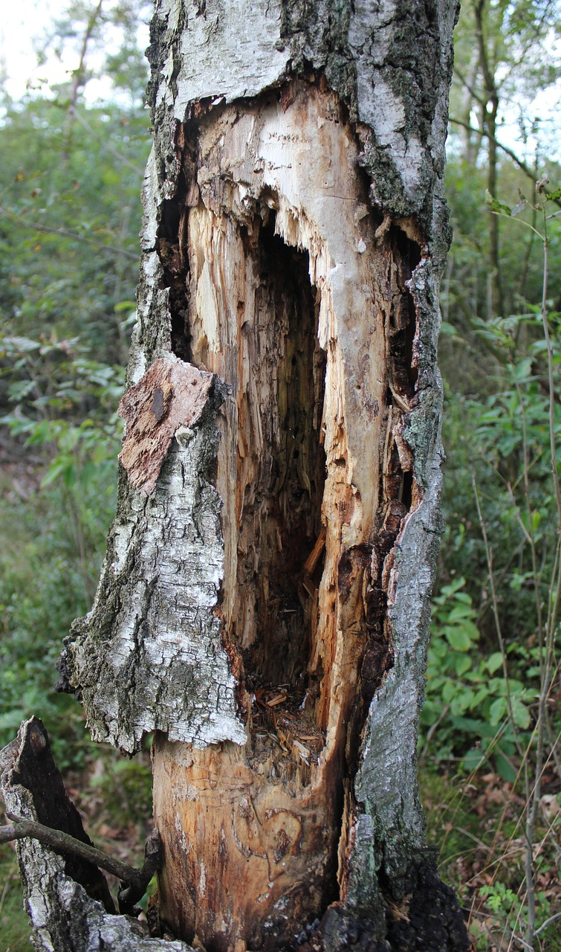
Bébé mauricien tendance à partir 2026
Naissance par césarienne
Allaitement mixte mais avec du lait disponible non conforme aux recommandations nutritionnels/lait de vache
Légumes ayant des taux résiduels de pesticides
Plusieurs cures d’antibiothérapies inutiles et inappropriés et antibiorésistance
L’EPEE
Les 1000 premiers jours pas intégrer dans nos plans d’actions nationaux

Slide 4

La nutrition

Slide 5

Les recommandations de l ’OMS et L’UNICEf
Débuter l’allaitement maternel durant la première heure de vie
Allaiter exclusivement pendant les 6 premiers mois, sans aucun complément
A la demande de bébé

Slide 6
La nutrition; l’allaitement maternel
Le lait maternel idéale pour bébé et maman
Etudes hémisphère sud
UNICEF 2023; Limo et al., 2022; Nkosi et al., 2021; Casanova et al., 2020 Gogia et al., 2017
Motee et al., 2013; KABP study by MIH., 2017;
Study on prevalence, perceptions and contributing factors of Breastfeeding cessation in Mauritius, MIH in collaboration with GEM., 2025
Conclusion
Le travail
Une nécessité, pas de facilité sur les lieux de travail, congé maternité trop court

Slide 7
La nutrition; l’allaitement maternel Spécificité Mauricienne 2025
Bonne conscientisation sur l’importance du lait maternel
96.6% connaissent l’importance de l’allaitement maternel
87.7% connaissent l’importance du colostrum
Autour de 31% de femmes au foyer
Taux très élevés de césarienne 61.4% (Health Statistics Report 2024)
80.8% de mère allaitante font de l’allaitement mixte

Slide 8
Les Mauriciennes connaissent l’importance de l’allaitement maternel et le font en allaitement non exclusif…

Slide 9
La Nutrition; L’allaitement mixte Choix de lait infantile
Mieux que pas d’allaitement maternel du tout
Pas de lait de vache
Les laits spécialisés
Prématurité
Intolérance aux protéines de lait de vache
En cas de diarrhée, reflux…
Femmes ayant subi une césarienne
Devons être sure que les laits infantiles respectent pas seulement les directives du Codex Alimantarius et leur mise à jour, mais aussi ceux de L’Union Européenne suivant les recommandations de l’ ESPHEGAN
Femmes qui devront reprendre le travail
Femmes pas assez soutenues

Slide 10
La Nutrition; L’allaitement mixte Choix de lait infantile: tout est réglementé avec mise à jour
L’ajout obligatoire de DHA et augmentation de teneur en acide linoléique et acide alpha linolénique
Restriction de l’ajout de glucose
Reduction limite supérieure de teneur en protéines
Ajout d’un taux minimal de vitamine D
Règlementation sur les pesticides et leurs taux résiduels
Taux de minéraux en particulier le fer

Slide 11
Nouvelle procédure opérationnelle 2025
Interdire l’accès pour les représentants de lait infantile dans tous les établissements de santé publique
Les employés du ministère de la Santé et du bien-être ne doivent participer a aucune activité ni a aucun évènement organisé par les entreprises de préparations pour nourrissons
Conséquences Départ des grosses pointures des préparations pour nourrissons en 2026/2027
Baisse de la disponibilité des laits infantiles et par extension pour les préparations de suite aux normes internationales
Dans 20 ans pour plus de 80% de la population infantile
Carences, augmentation des maladies non transmissibles
Défaut dans la prise en charge nutritionnel des prématurés et autres pathologies infantiles
Moins de formation professionnelle donc moins de connaissance sur la nutrition infantile
Traçabilité et responsabilité

Slide 12
Allaitement maternel exclusif jusqu’à six mois à L’ile Maurice
Diminuer drastiquement le taux de césarienne
Congé maternité payé de 6 mois
Personnel formé en allaitement en milieu hospitalier et un suivi permanent une fois retour à la maison
Aide pour le ménage, les courses, le repas etc. à la maison
Maman pas séparé du nourrisson même si hospitalisation
Décision de la mère de ne pas allaiter
Aide pour s'occuper des autres enfants

Slide 13
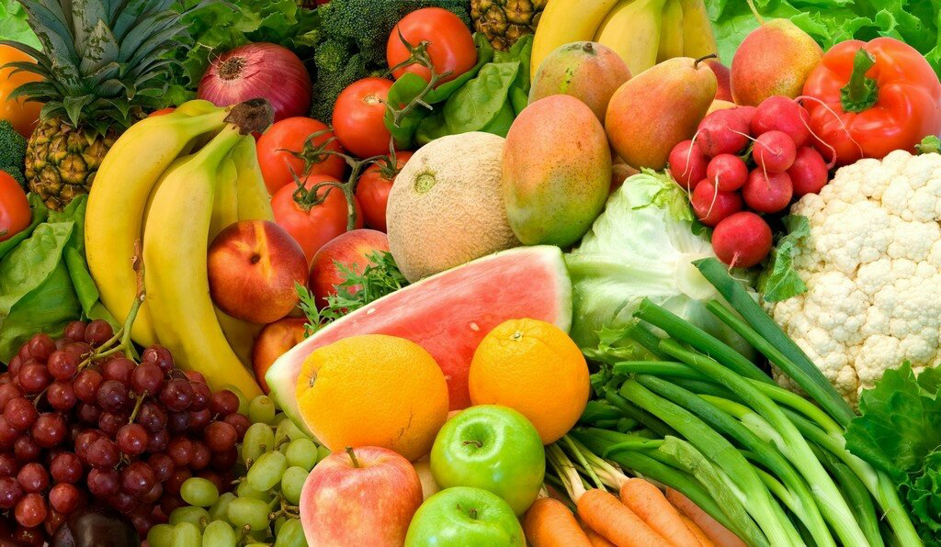

Slide 14
La diversification
Importante pour les besoins nutritionnels du nourrisson
A partir de 6 mois mais pas avant 4 mois
Période de développement durant laquelle les enfants apprennent à accepter les aliments et les boissons sains et à adopter des habitudes alimentaires à long terme
Période de risque maximal de retard de croissance et de carences nutritionnelles

Slide 15
La nutrition; la diversification Taux de pesticides
Introduction de la diversification à partir de 6 mois
Disponibilité de céréales aux normes internationales grâce à la présence de grosses pointures à Ile Maurice
Pesticides
Contamination de la nappe phréatique
Perte de la productivité de la terre lentement mais sûrement
Resistance accrue des pestes
La littérature scientifique internationale établit des liens avec augmentation des cancers, pathologie hormonale, infertilité, malformation congénitale

Slide 16
Taux de pesticides; Les chiffres
Rapport 2025 du Pesticides Regulatory Office
5% des échantillons dépassaient les seuils règlementaires
16% contenaient des molécules non recommandées pour la culture concernée
1/3 des produits susceptibles d’augmenter le risque sanitaire à moyen ou long terme
Touchent les aliments consommés quotidiennement
Production locale; Laitue, courgette, concombre, piment, cotomili
Importé; agrumes, raisins, poireaux
Le danger est dans
l’exposition répétées et l’accumulation progressive
L’accumulation de plusieurs types de résidus
Vulnérabilité accrue chez les nourrissons/enfants car en phase de développement et de croissance

Slide 17
Taux de pesticides; Que faire
Meilleure conscientisation des importateurs, et des utilisateurs
Bannir certaines molécules
Ne pas utiliser des pesticides non homologues
Plus de contrôle sur l’usage en pratique
Plus de surveillance scientifique, entreprendre une surveillance sanitaire de la population et transparence des données
Les consommateurs
Laver soigneusement les fruits et légumes particulièrement ceux consommé crue comme la laitue
Privilégier les produits de saison et varier l’alimentation
Ne pas acheter les légumes/fruits de la même source
Traçabilité des stocks, des ventes, des usages
Respecter les consignes d’utilisation

Slide 18


Slide 19
L’abus d’antibiothérapie; L’antibiorésistance
Uniquement efficace contre les infections bactériennes
Inefficaces contre les virus et pas nécessaire à titre préventif
L’abus d’antibiothérapie
participe à une sélection naturelle des souches de bactéries les plus résistantes
Tuer les bonnes bactéries
La résistance aux antibiotiques
Les maladies que l’on traite facilement pourraient redevenir mortelles
Certaines thérapies, opérations ne pourront plus être envisagé en raison des risques d’infections
Liens mentionnés avec les maladies auto immunes??
Massacre dans les soins intensifs

Slide 20
Antibiogram based on GLASS DATA from the Central Health Laboratory
Percentages represent susceptibility rates
Outpatients and Emergency departments | Co-amoxiclav |  |  | Ceftriaxone |  |  | Co-trimoxazole
 | 2021 | 2022 | 2023 | 2021 | 2022 | 2023 | 2021 | 2022 | 2023
Escherchia coli | 44% | 37% | 31% | 40% | 29% | 28%
Staphylococcus Aureus |  |  |  |  |  |  | 100% | 97% | 89%

Slide 21
Prescription d’antibiotiques
A proscrire les indications d’antibiothérapie telles que
Fièvre, diarrhée, inhalation méconiale, présence de voie d’abord…
Prématurité, Traumatisme crânien…
Une prescription inutile diminue les chances de guérison d’un patient et/ou du même patient avec une infection bactérienne
Nécessaire, Adapté et après prélèvements bactériologiques

Slide 22

Catastrophe éducative et sanitaire en puissance

Slide 23
Le temps d’exposition aux écrans
Le temps d’écran désigne la somme des temps passes devant les écrans de télévisons, d’ordinateurs, de jeux vidéo, tablettes, téléphones et autres dispositifs
Le syndrome EPEE (syndrome d’exposition précoce et excessive aux écrans);
Retard de communication et des troubles du comportement et de l’attention donnant des symptômes similaires au spectre autistique
Monde virtuel

Slide 24
Le temps d’exposition aux écrans: L’EPEE
Retards cognitifs et langagiers
Retard langage surtout si moins de 1 an et regarde seul et moins bien parler ( Esseily et al., 2017)
Diminution de la concentration, la mémoire et diminution des aptitudes de lectures et de mathématiques (Ponti, 2023)
Moins bonnes fonctions exécutives cad l’attention, la mémoire, le contrôle des actions et des émotions, flexibilité face à l’environnement (Coombes, 2021)
Retards socioaffectifs
Moins bonnes aptitudes sociales, difficultés de gérer ses émotions, troubles psychosociaux tels que anxiété, hyperactivité, isolement social, agressivité (Ponti, 2023)
Rejets de relations positives (Hamel, 2022)

Slide 25

Le temps d’exposition aux écrans Les 4 PAS

Slide 26
Le temps d’exposition aux écrans: recommandations
Pas d’écran avant 3 ans
Pas de console de jeu personnelle avant 6 ans
Pas d’internet accompagné avant neuf ans
Pas d’internet seule avant douze ans

Slide 27
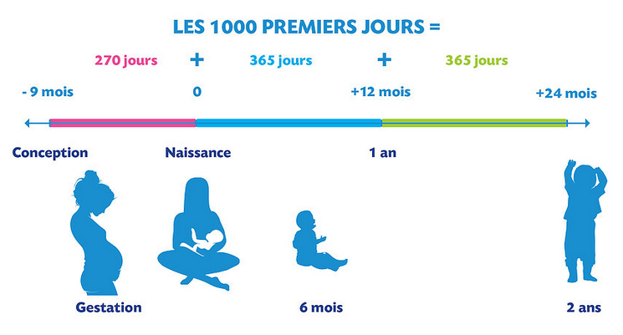

Slide 28



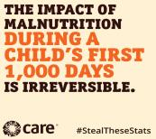

La Science démontre qu’un environnement précoce optimal notamment au travers de la nutrition augmente la probabilité de ne pas être touché à moyen terme par les maladies chroniques non transmissibles

Slide 29

La clé de la Santé de demain; les 1000 premiers jours
Les maladies chroniques telles que les maladies cardio-vasculaires, l’obésité, le diabète type 2, le cancer, les maladies dégénératives, les maladies mentales et les allergies sont principalement attribuables à des facteurs environnementaux
Ce que vous faites et ce que vous mangez au cours des 1000 premiers jours font une différence pour le reste de votre vie!

Slide 30
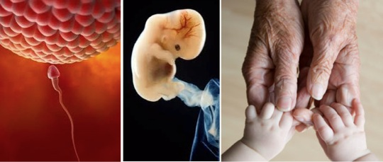
D’une fenêtre de vulnérabilité a …
…une fenêtre d’opportunité

Slide 31
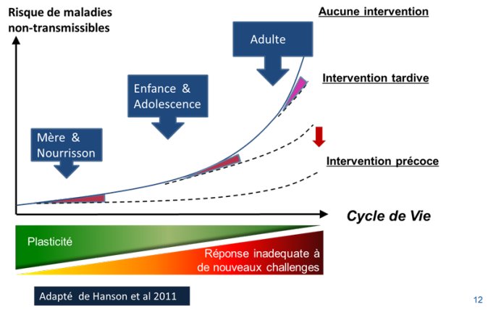
Les 1000 premiers jours

Slide 32

L’influence des mécanismes épigénétiques
Stimuli + de l’environnement
Stimuli − de l’environnement
ADN
Alimentation
équilibrée
Stress
Infections
Activité
physique
Exposition
agents toxiques
Modifications épigénétiques
Expression des gènes ±
Transmission aux générations suivantes

Slide 33
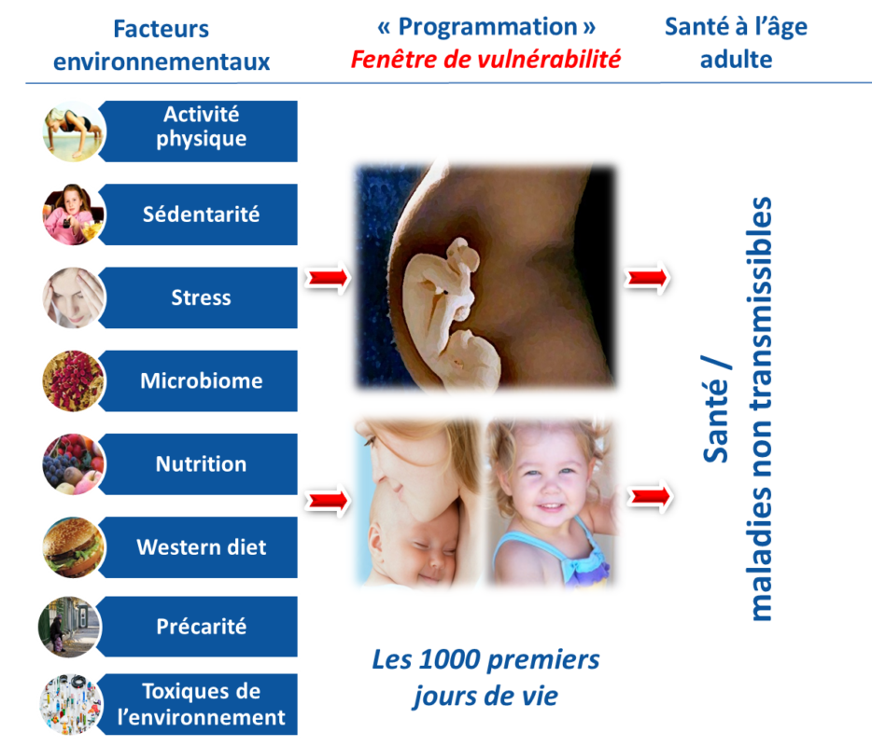
La Clé de la santé de demain: Inclure la notion des 1000 premiers jours dans les plans d’actions nationaux tout en reconnaissant les spécificités mauriciennes

Slide 34

QUESTIONS?

